Slide 1

Решение практико-ориентированных задач на уроках математики в 9-м классе: развитие мягких навыков

Slide 2

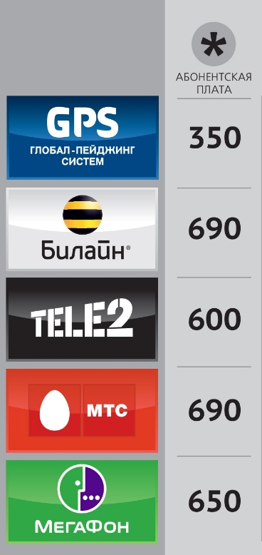


Что такое практико-ориентированные задачи?
Практико-ориентированные задачи – это задачи, основанные на реальных жизненных ситуациях.
Определение площади для ремонта
Анализ тарифов мобильных операторов
Планирование бюджета на поездку
Расчет стоимости покупок со скидками

Slide 3
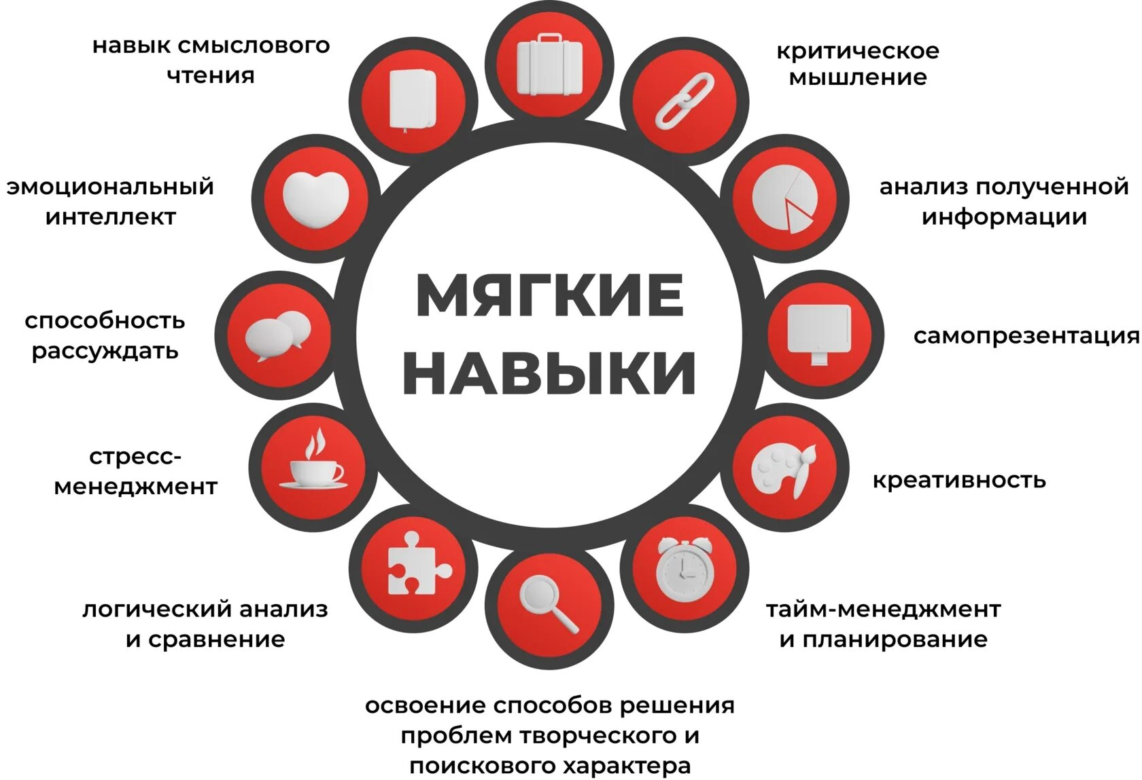
Какие мягкие навыки развиваются?
Коммуникация – умение ясно излагать мысли
Командная работа – эффективное взаимодействие в группе
Критическое мышление – анализ и оценка информации
Креативность – поиск нестандартных решений
Самоорганизация – планирование и управление временем
Адаптивность – гибкость в меняющихся условиях
Эмоциональный интеллект – понимание эмоций (своих и других)

Slide 4

Решение практико-ориентированных задач – это:
Эффективный метод обучения математике
Инструмент развития мягких навыков
Способ повышения мотивации учащихся
Подготовка школьников к реальной жизни
«Учить математике через реальные ситуации – значит готовить учеников к будущему!»

Slide 5
Задание

Slide 6





ПРОФЕССИИ
Инженер- проектировщик
Сметчик
Расчетчик
Дизайнер
Руководитель группы

Slide 7
Регламент защиты работы:
На всю защиту выделяется 3 минуты. Защита включает в себя:
Представление команды.
Описание краткого решения задачи.
Анализ работы группы: какое задание было самым простым, какое – сложным, кого из группы и за что стоит отметить.
Критерии оценивания работы:
Задача решена правильно, ответ верный, рассуждения верны – 2 балла;
ход решения верный, но допущена вычислительная ошибка – 1 балл;
ответ не верный, ход решения не верный – 0 баллов.
Оформление плаката 2 балла: 1 балл – аккуратность, 1 балл – креативность.
Защита работы дает 3 балла: 1 балл присуждается за выступление каждого члена команды, 1 балл – грамотность речи, 1 балл – самостоятельность речи.

Slide 8
Спасибо
за внимание!

